Slide 1
全國高中優質化暨前導學校課程博覽會
溪洲川流學
永平高中 陳政典、蔡雅涵

Slide 2


Slide 3
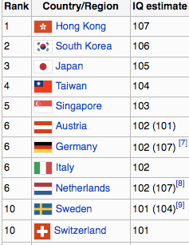
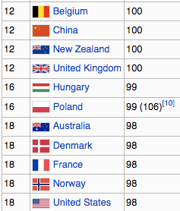
世界IQ前二十名國家（地區）

Slide 4
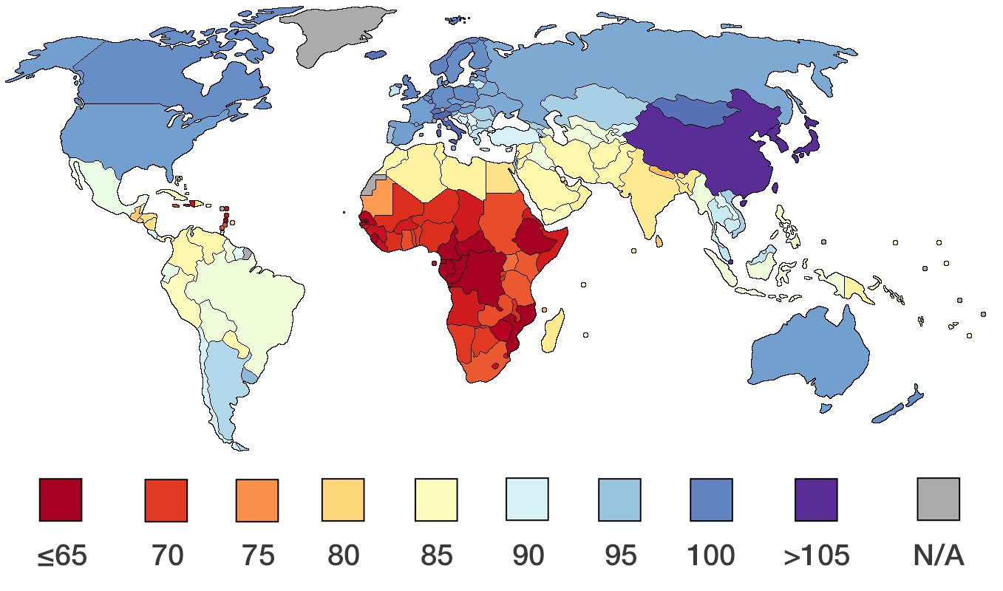
世界各國家人民IQ分數分布地圖

Slide 5
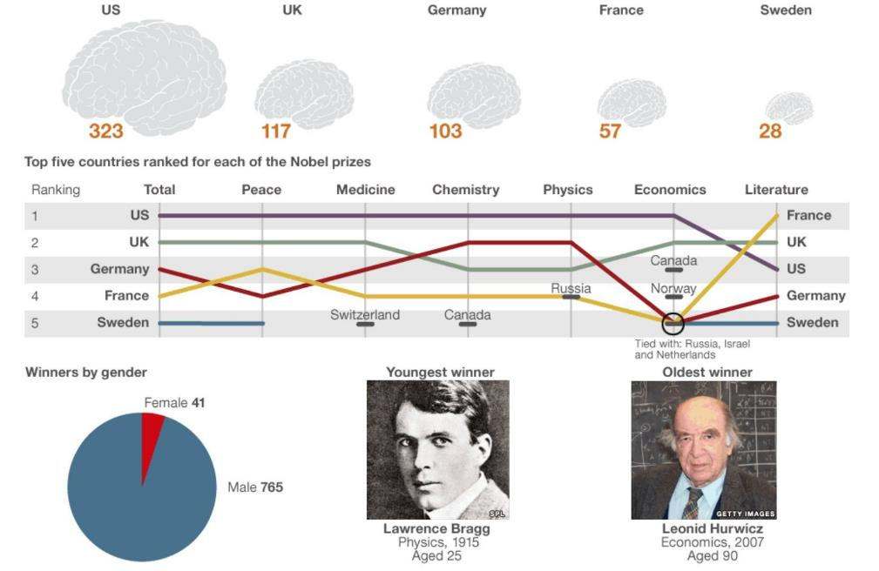
世界前五大的諾貝爾獎得主的國家

Slide 6
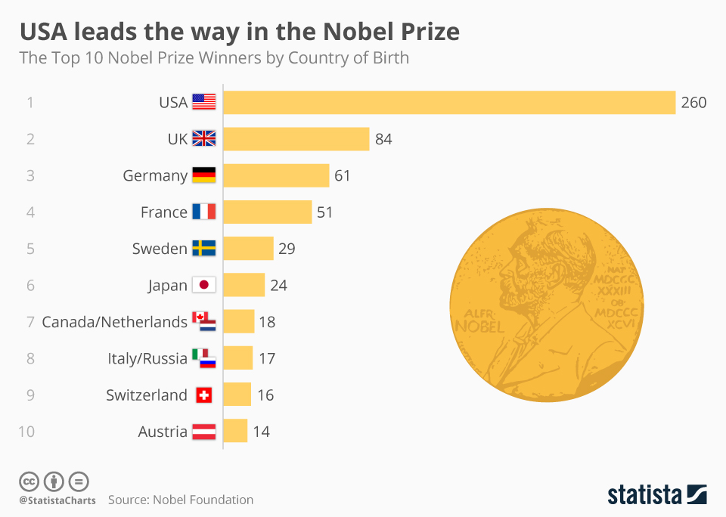

Slide 7
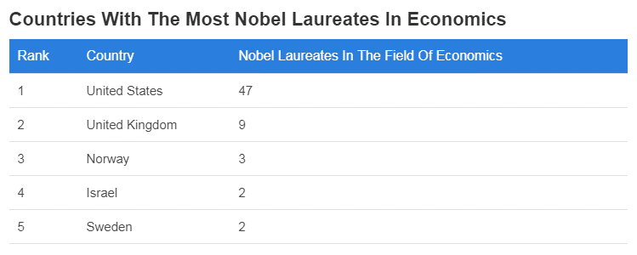
諾貝爾經濟學獎得主前五名國家

Slide 8
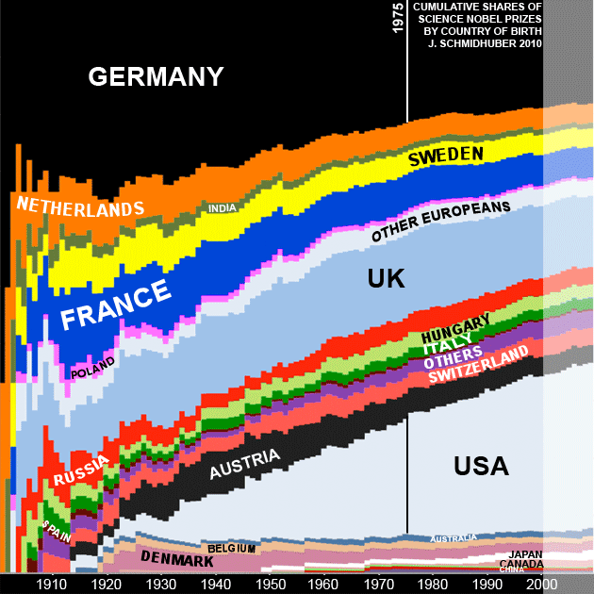
諾貝爾獎得獎國家趨勢圖

Slide 9


Slide 10
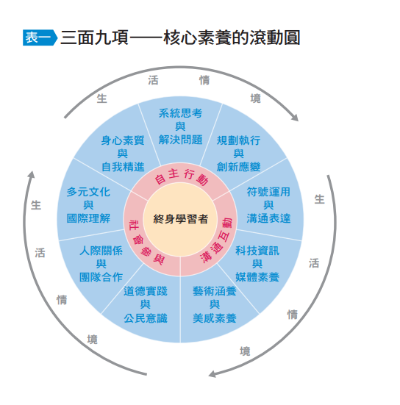
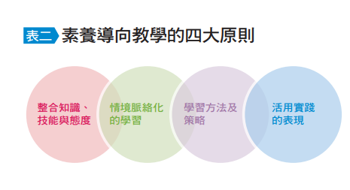
108課綱
核心素養

Slide 11
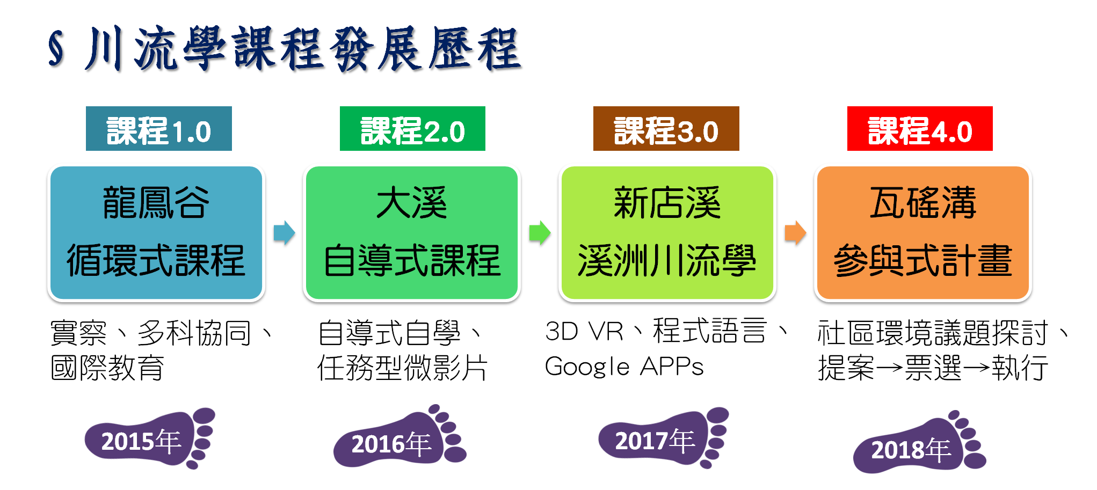
Co-worker
協作
Share
共享

Slide 12


Slide 13
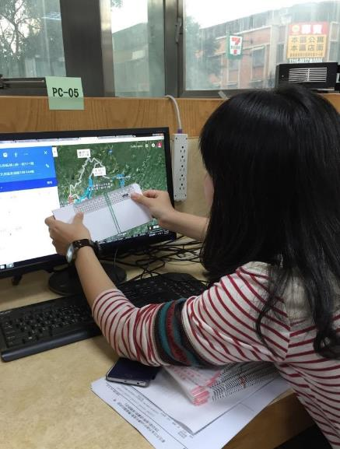
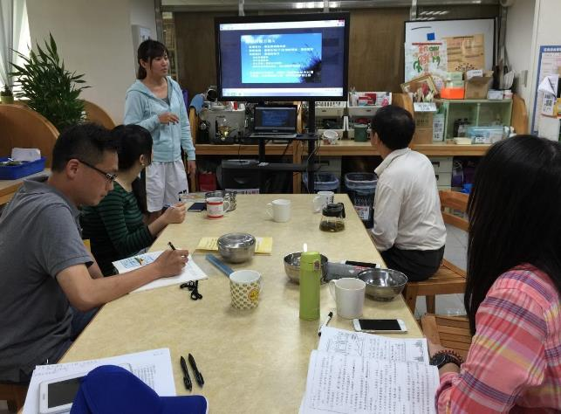
龍鳳谷的課程討論

Slide 14
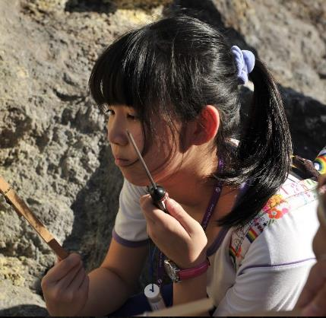
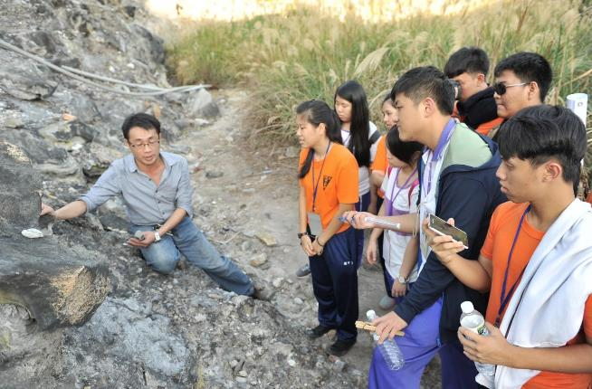
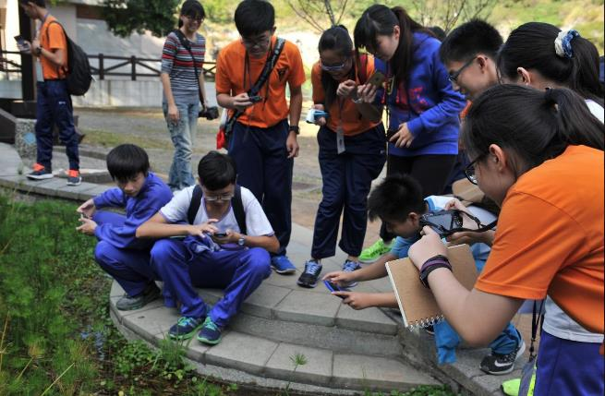
循環式的導覽課程

Slide 15
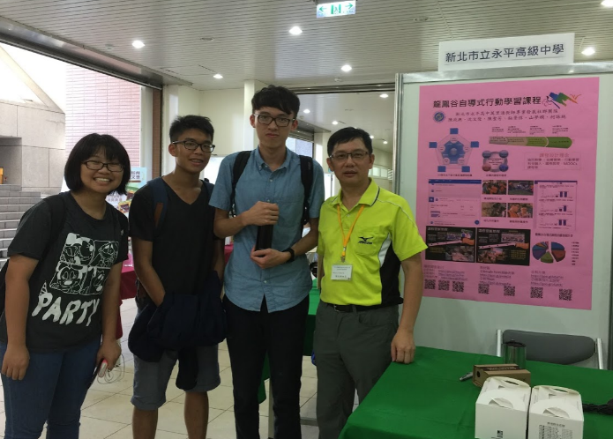
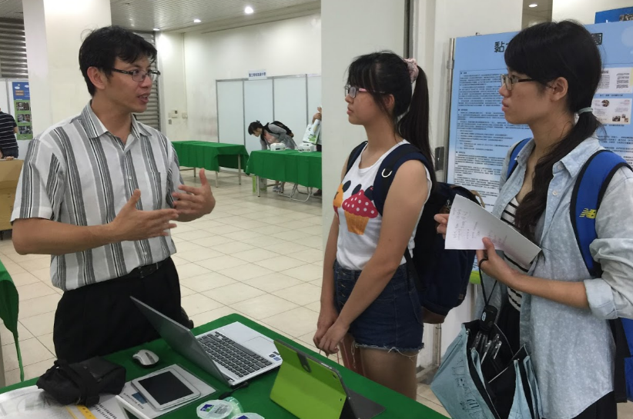
特色課程說明（彰師大）

Slide 16
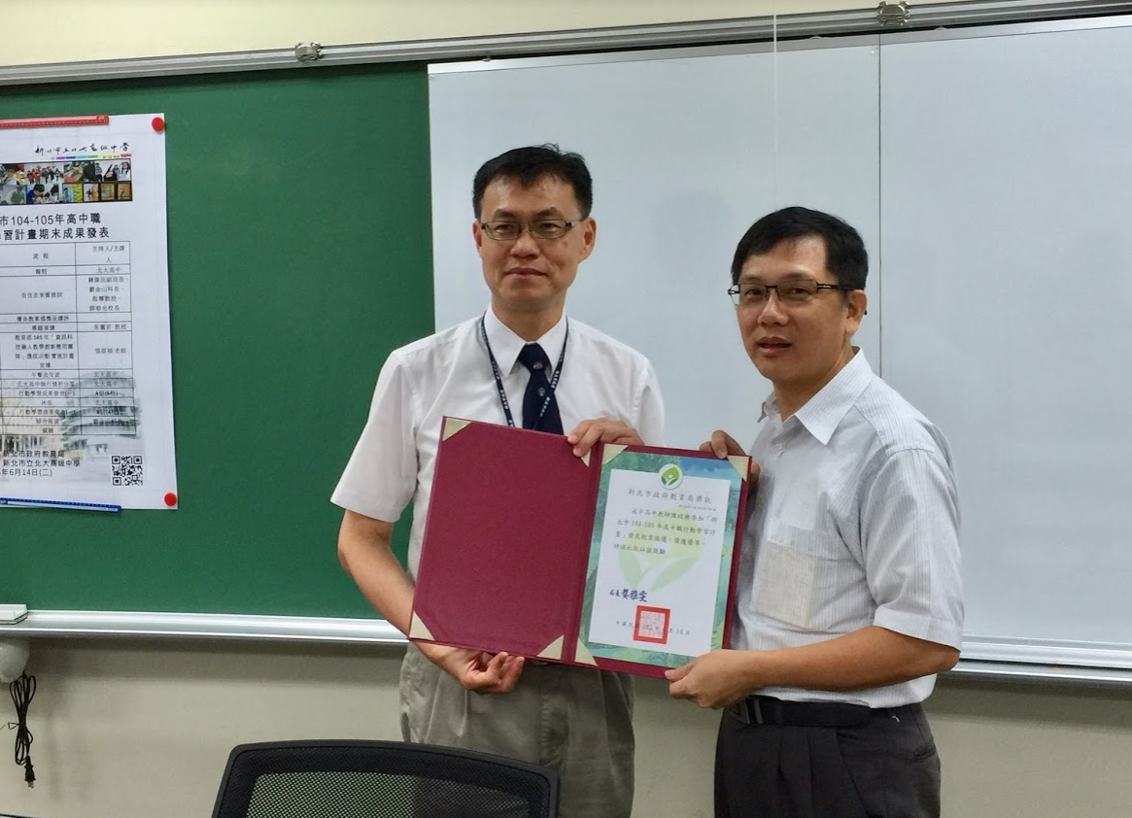

Slide 17


Slide 18
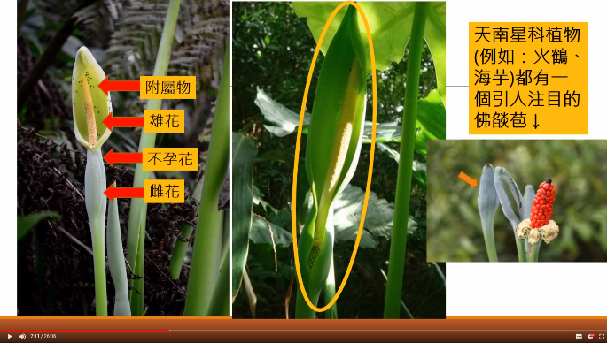
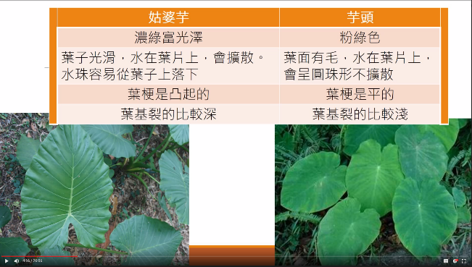
自導式影片（生物）

Slide 19
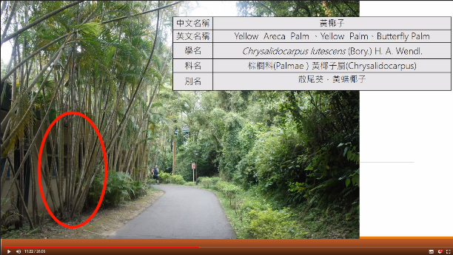
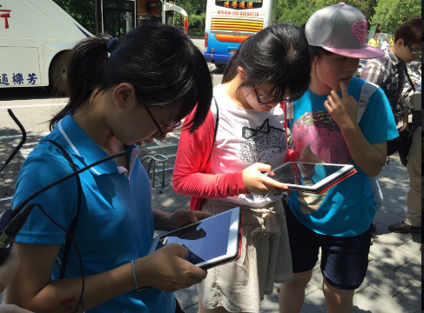
在導覽影片特別標示區域
https://drive.google.com/drive/folders/0B3ZIm37x5Sr0WE1HcV91aHVKbHM?ogsrc=32

Slide 20
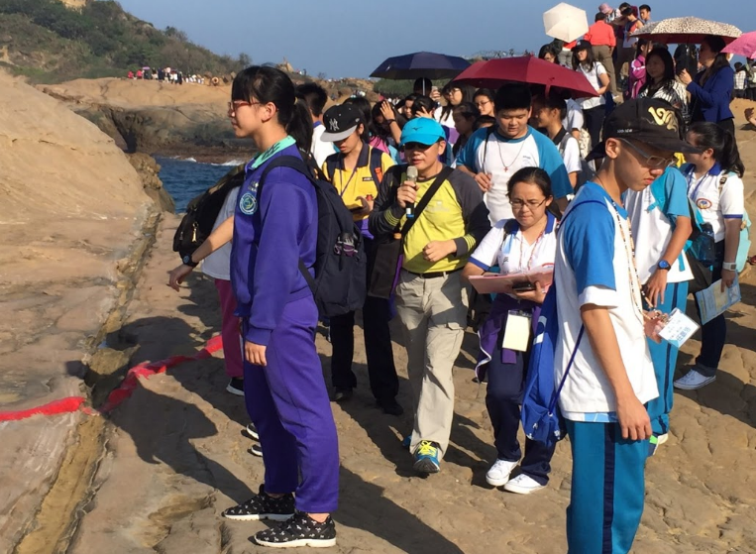
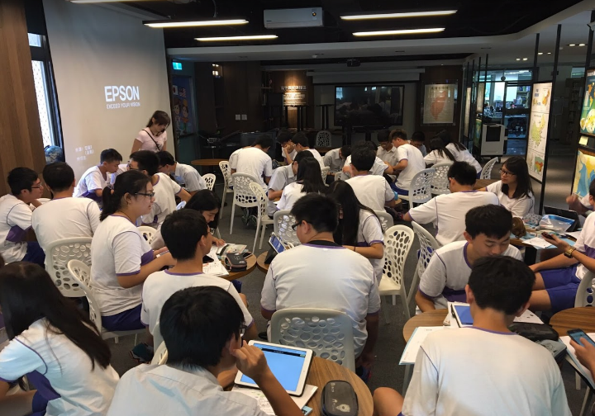

Slide 21


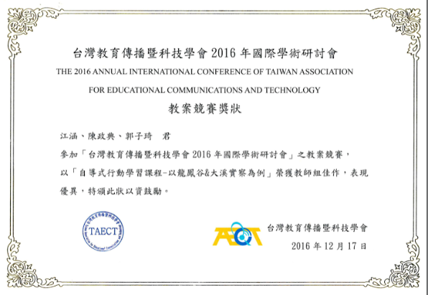
台灣教育傳播暨科技學會（TAECT）2016年發表

Slide 22


Slide 23
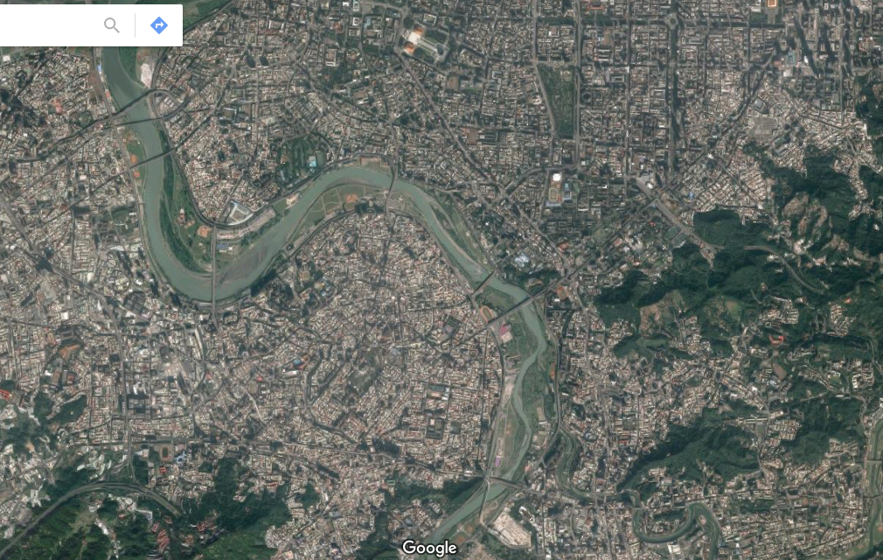
赤河
新店溪的改道
來回擺盪留下的河川史
瓦磘溝

Slide 24
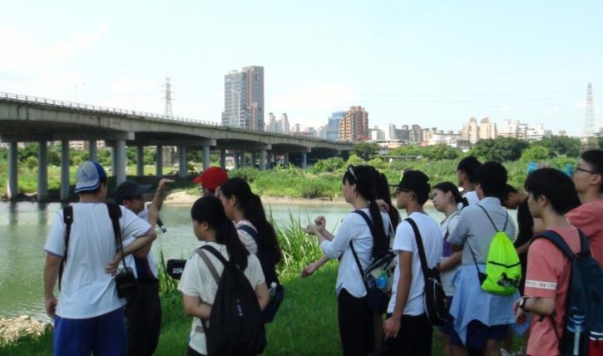
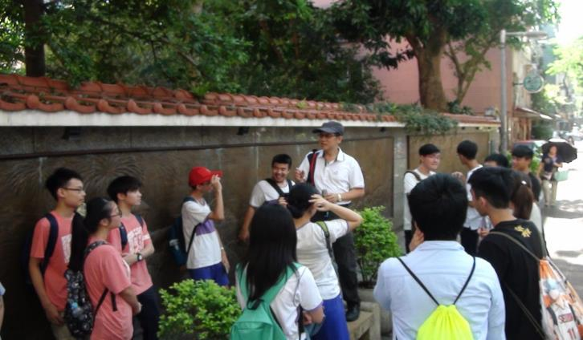
結合Google Classroom 自導式實察課程&行動學習重建百年新店溪改道前後，自然與人文景觀特色
新店溪踏查
7/13 寶藏巖、紀州庵、楊三郎博物館等

Slide 25
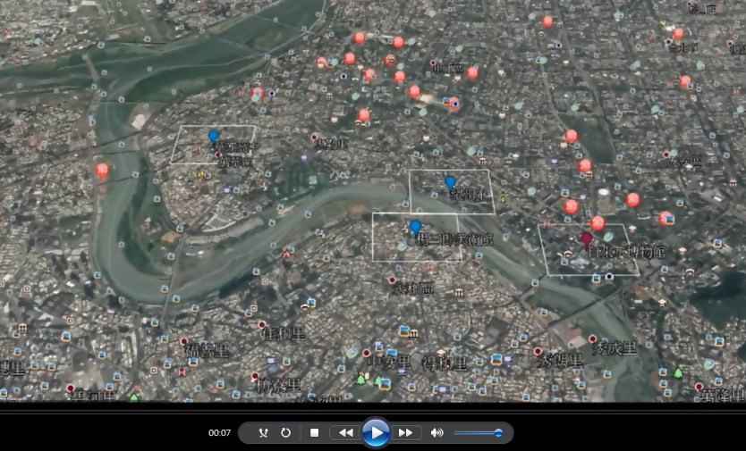
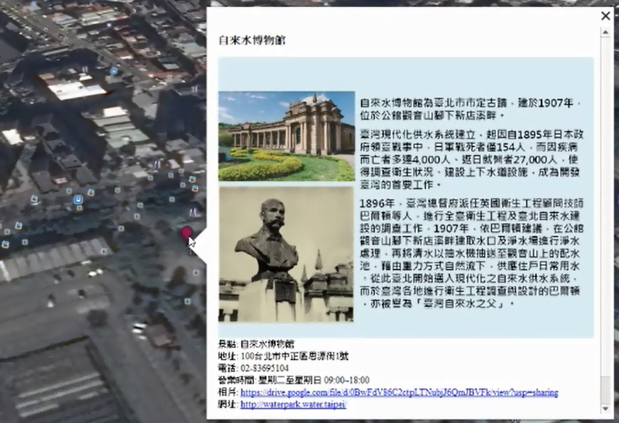
結合Google Earth 飛覽功能製作，鳥瞰新店溪流域特色景點
華江高中
紀州庵
楊三郎博物館
自來水博物館
行動學習成發
10/20 新店溪飛覽川流影片

Slide 26
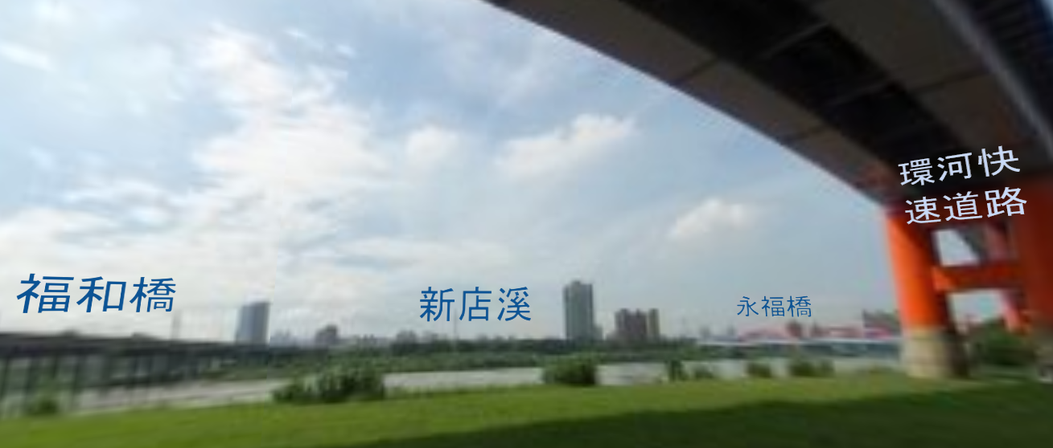
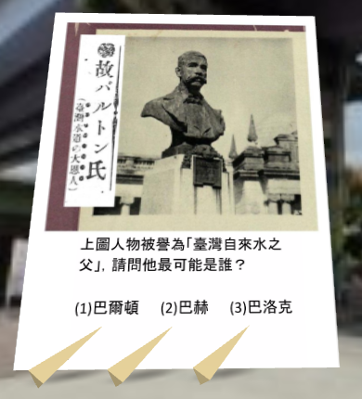
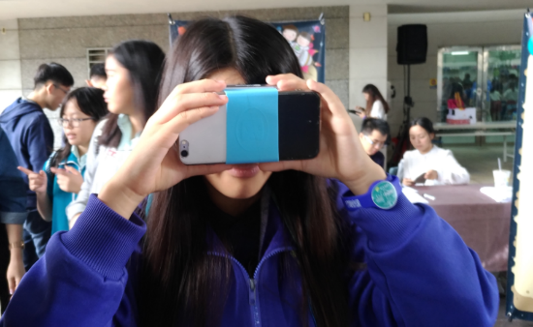
360° Co-Space跨越時空限制，將實景加值帶入教室置身探索
行動學習成發
新店溪VR探索闖關

Slide 27


Slide 28
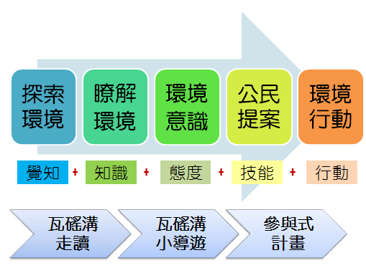

Slide 29
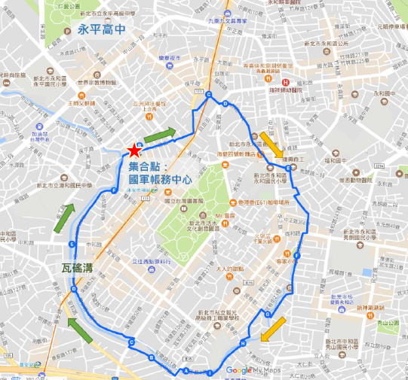
走讀身旁瓦磘溝流域，探索文史、生態與 社區的水共生脈絡
瓦磘溝走讀與培訓
12/10 攜手願景走讀
2/1~2 小導遊培訓營

Slide 30
明師中醫 | 中永和分界，中永和地區發展史與族群 | 使用GPS定位並標記
復興美工 | 北支流源頭 浮水圳及水圳系統 | 觀察河段的環境特性 使用GPS讀取高度值
民族里公園、雙江口、三號抽水站 | 三面光治理工法 市場汙水、都市防洪 早期河運與地區發展 | 觀察河段的環境特性 簡易河川野外測量 都市洪患的原因與治理
中和路305巷 | 左側天然右側水泥河段、親水公園 | 生態觀察 思考水環境治理的方式

Slide 31
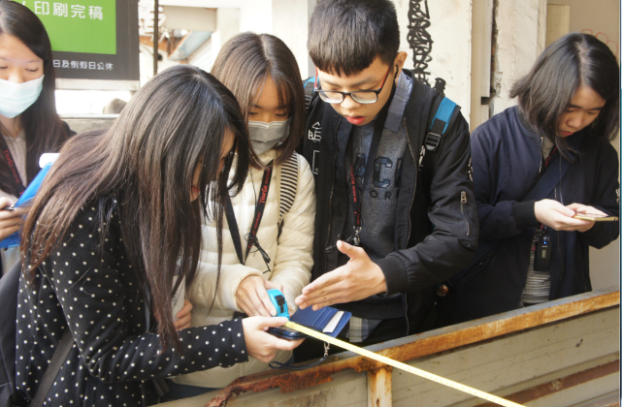
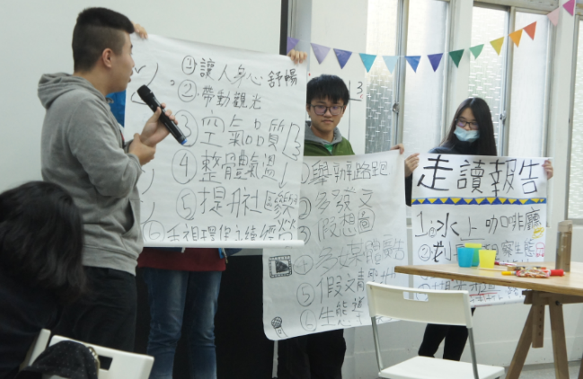
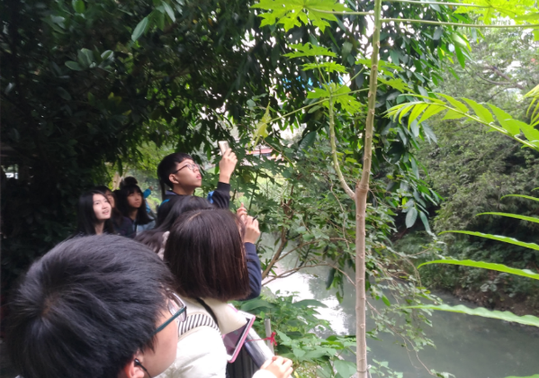
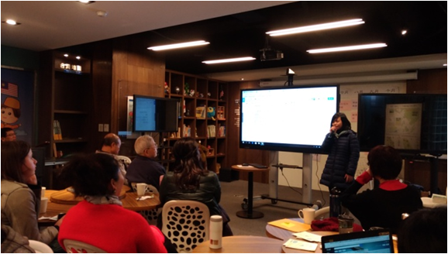

Slide 32
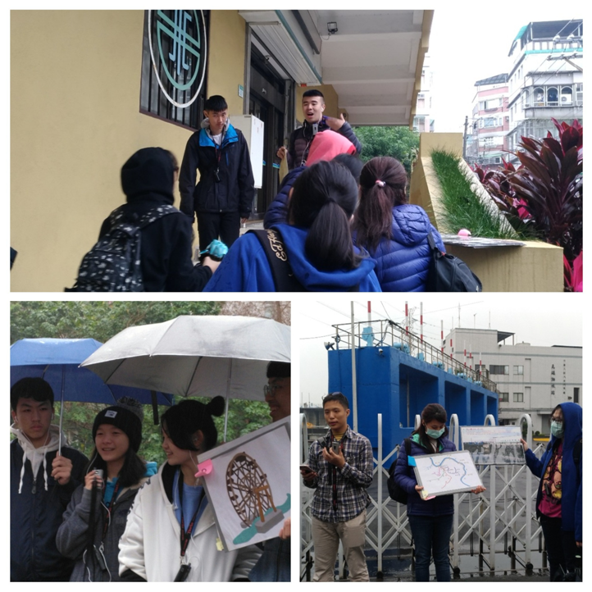
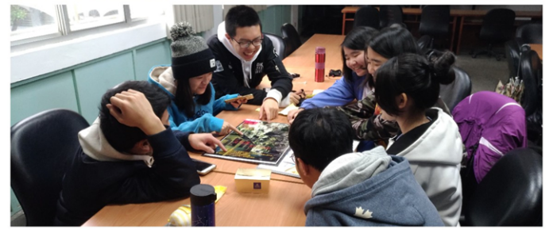
小組點位導覽初體驗
https://goo.gl/CL3v7T
小組手冊編輯初稿發表
https://goo.gl/UQh2k1

Slide 33
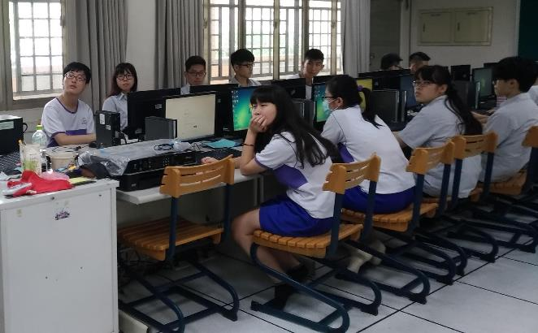
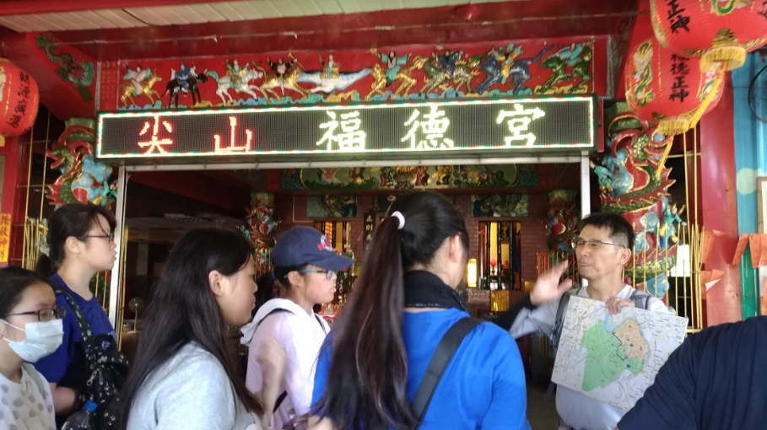
瓦磘水岸創生計畫我來提，結合多元選修微課程，培養學生提案所需的知識與技能
瓦磘溝參與式計畫
4月~6月 培力與提案期
7月~12月 執行與匯整期

Slide 34
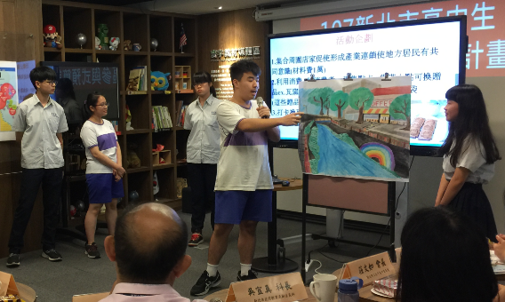
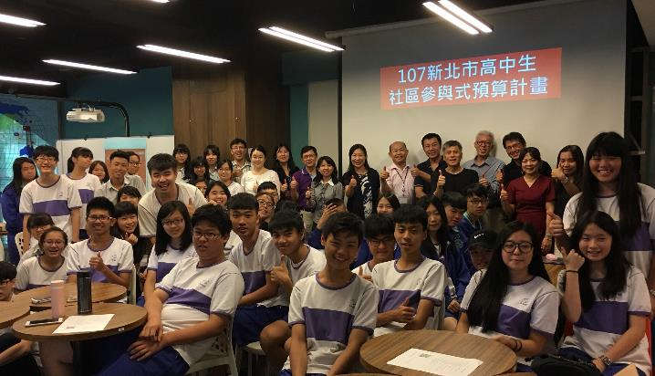
公開發表我的提案計畫，
爭取專家、居民、師生支持
獲得圓夢執行金
提案發表與票選
6/13~15 線上社群投票
6/15 實體投票日

Slide 35
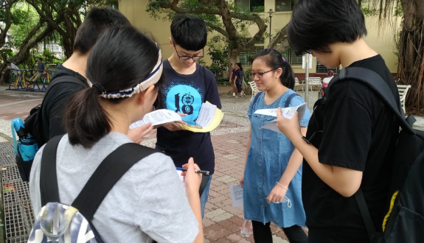
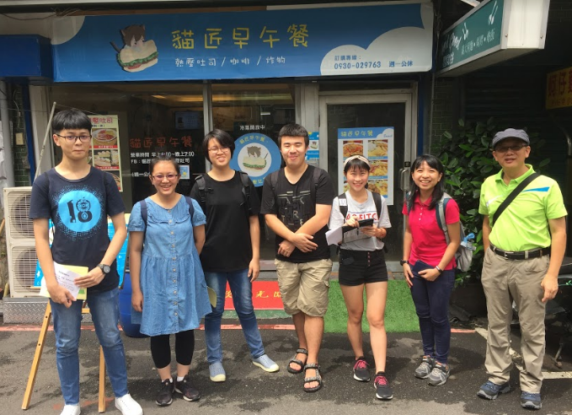
第一組：串連沿線店家策略聯盟，認識瓦磘溝特色點位，集點兌換學生設計版瓦磘溝意象文創小物
提案執行期
7/25 第一次走訪觀察
9/16 邀約店家加入
9/28 簡介手冊設計

Slide 36
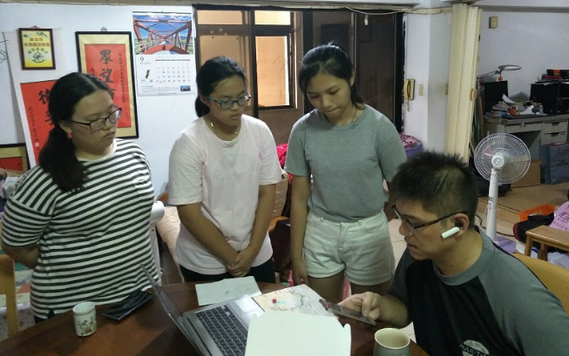
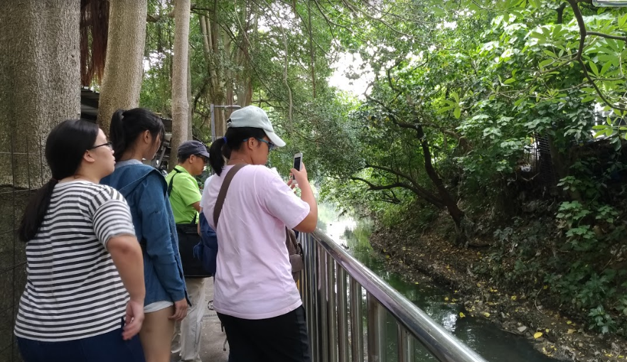
第二組：沿岸淨溝活動，結合交流溝通餐會，號召居民一同行動，增進社區環境意識
提案執行期
9/22 第一次走訪觀察
9/28 里長及社區人士訪談

Slide 37


Slide 38
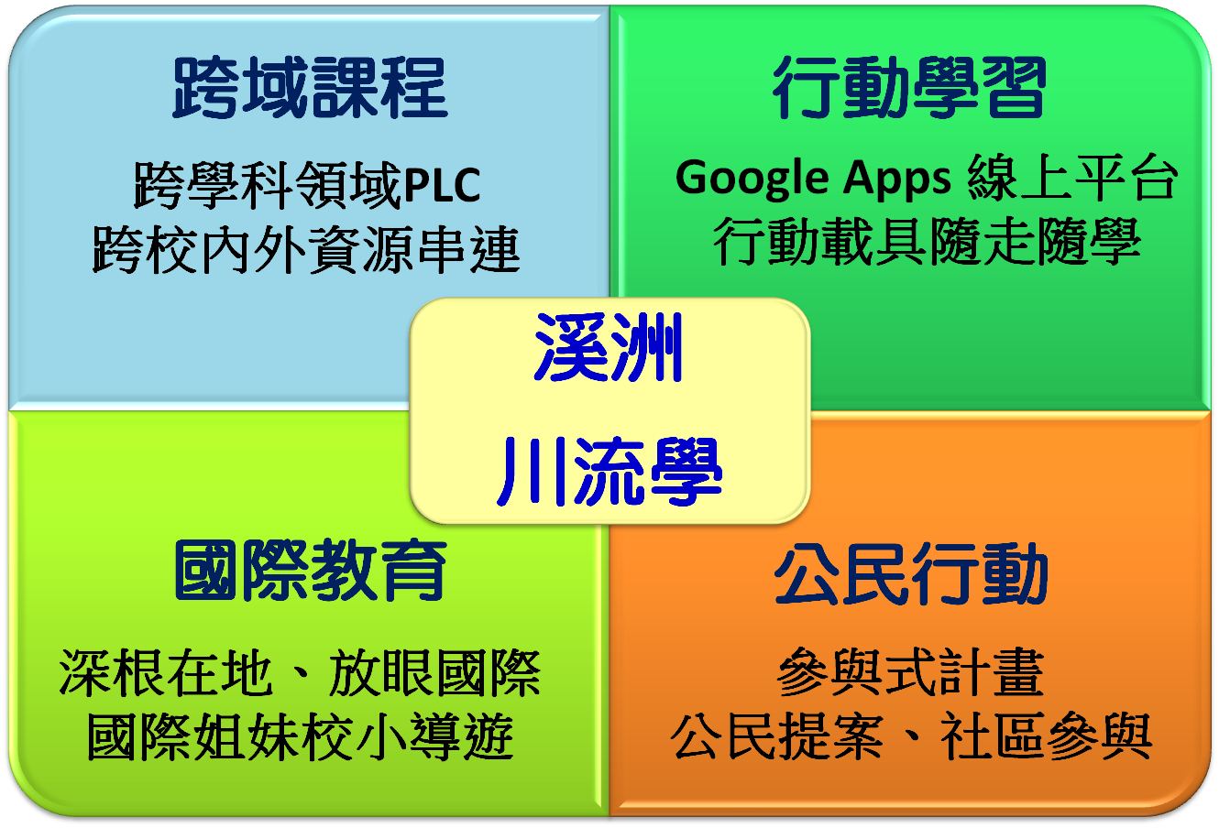

Slide 39


Slide 40



Slide 41




Slide 42

學生回饋

Slide 43
對戶外實察課程「非常滿意」佔70%、「滿意」為30%
→學生對於實地親近並觀察環境的學習方式，具有高度認同
對創意提案工作坊，更有高達90%「非常滿意」的評價
→學生對於能發揮自身創意，構思解決瓦磘溝環境問題策略，並得到社區長輩的肯定與回饋，獲得極高的自信與激勵
有興趣再次參與相關活動的比例為90%
→透過實察、實作的引導課程，能激發學生持續關心與深入探討社區環境議題

Slide 44


持續擴大發展
溪洲的產業藝文
環境教育與瓦磘溝
楊三郎、雙和八景、城南文學
參與式計劃-踏查、發想、行動

Slide 45


Slide 46


GSuite教學影片
https://www.youtube.com/watch?v=lBDGvFCmUqo

Slide 47

Google Classroom 線上教學平台

Slide 48


課後測驗 結合Google表單

Slide 49

線上評分表，結合Google 試算表

Slide 50

課程雲端使用滿意度

Slide 51


Slide 52



Slide 53


Slide 54

本土關懷－小導遊培訓
2017年
馬來西亞循人中學走讀瓦磘溝

Slide 55

國際交流－馬來西亞姊妹校交流
循中學生在活動回饋中，對比馬來西亞的河流與瓦磘溝的情況

Slide 56


Slide 57



Slide 58



參與式提案粉絲專頁
成功吸引親友、社區人士的關注與回應
Notes:
提案粉絲頁：https://www.facebook.com/永平高中瓦磘溝參與式計劃-238411590249888/
投票社團：https://www.facebook.com/groups/211951732748230/

Slide 59



Slide 60


學生自主行動
拜訪里長與社區人士，洽談提案計畫的執行

Slide 61


Slide 62


Slide 63


圖坦卡門墓的發現

Slide 64



藍晶石（Kyanite）蛻變紅寶石（Ruby）

Slide 65
謝謝聆聽，敬請指教

